Slide 1
第5章 局域网技术与数据链路层协议
在物理通信线路上传输数据信号一定存在差错
在原始、有差错物理线路上层，采取差错检测、差错控制等方法，将物理线路改造成无差错的数据链路（向网络层提供高质量服务）
物理层以上各层都有改善数据传输质量责任，数据链路层差错控制最重要。

Slide 2
传输差错的产生
传输差错：数据经过通信信道，接收数据与发送数据不一致
原因：噪声
类型：
热噪声：由热噪声引起的差错是随机差错，或随机错；
也称白噪声，是由导体中电子的热震动引起的
幅度小，不能够消除，对通信系统性能构成了上限
冲击噪声引起的差错是突发差错，或突发错；
呈突发状，常由外界因素引起
幅度可能相当大，无法靠提高信噪比来避免，是传输中的主要差错来源

Slide 3
传输差错的产生

Slide 4
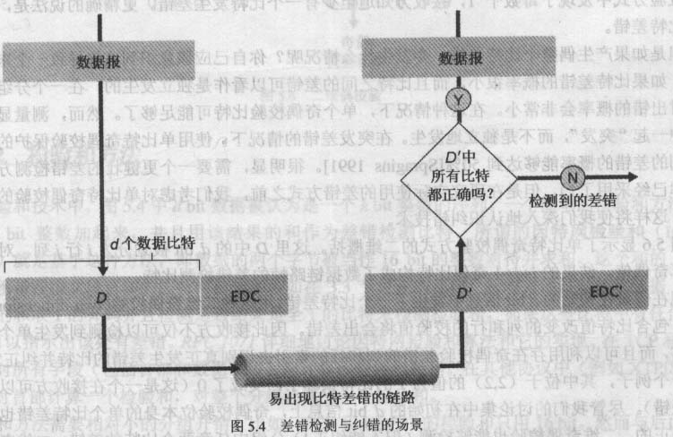
差错控制的方法-信道编码
信道编码过程：
信息码元序列k(data bit)+监督码元r(redundancy bit)→编码码组n(code word)
信道译码过程：
编码码组→检错或纠错→信息码元序列
网络层
数据链路层，帧

Slide 5
差错检测技术
检错码：自动发现差错的编码 error detecting code
纠错码：不仅能发现差错，且能自动纠正差错的编码 error correcting code
差错检测和纠正技术不能保证接收方检测到所有的比特差错，即可能出现未检测到的比特差错，而接收方并未发现。
选择一个合适的差错检测方案使未检测到的情况发生的概率很小。

Slide 6
三种主要的差错检测技术
奇偶校验：最基本的方法。
校验和：常用于传输层。
循环冗余检测：常用于链路层。

Slide 7
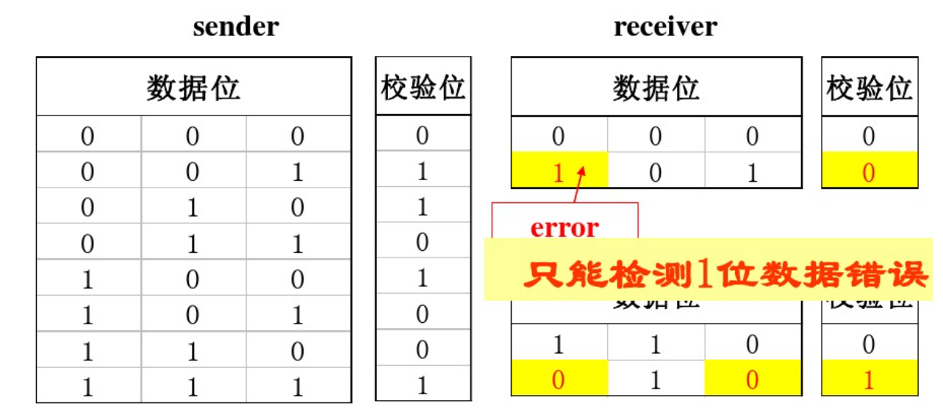
三种主要的差错检测技术
奇偶校验：最基本的方法
校验位的计算：在数据后面加上一位校验位，使数据+校验位“1”的个数为奇数（奇校验，odd-parity）或偶数（偶校验，even-parity）
只能检测奇数个错误

Slide 8
三种主要的差错检测技术
校验和：常用于传输层，TCP/UCP报文的差错检测。
校验位的计算：将要发送的数据看成是一个16位整数的序列，将这些16 位整数加起来，得到的和作为检验位。
发送端：
将数据的每两个字节当作一个16位的整数，可分成若干整数
将所有16 位的整数求和；
对得到的和逐位取反，作为检查和，放在报文段首部，一起发送。
接收端：
对接收到的信息 (包括检查和)按与发送方相同的方法反码求和。
等于“0”：收到的数据无差错；
不等于“0”：收到的数据出现差错。

Slide 9
三种主要的差错检测技术
循环冗余检测：常用于数据链路层
校验位的计算：利用多项式编码的思想，把要发送的比特串看作系数是0或1的一个多项式，如1010001 转化成f(x)= x⁶+x⁴+1
发送方和接收方共同选定一个生成多项式 G，如10111， G(x)=x⁴+x²+x+1
k：生成多项式G的最高幂值，如G=10111，则k=4
将f(x)·x^{k}模2除生成多项式G(x)，得到R(x)即为校验位

Slide 10
三种主要的差错检测技术
循环冗余检测：常用于数据链路层
校验的过程：

Slide 11
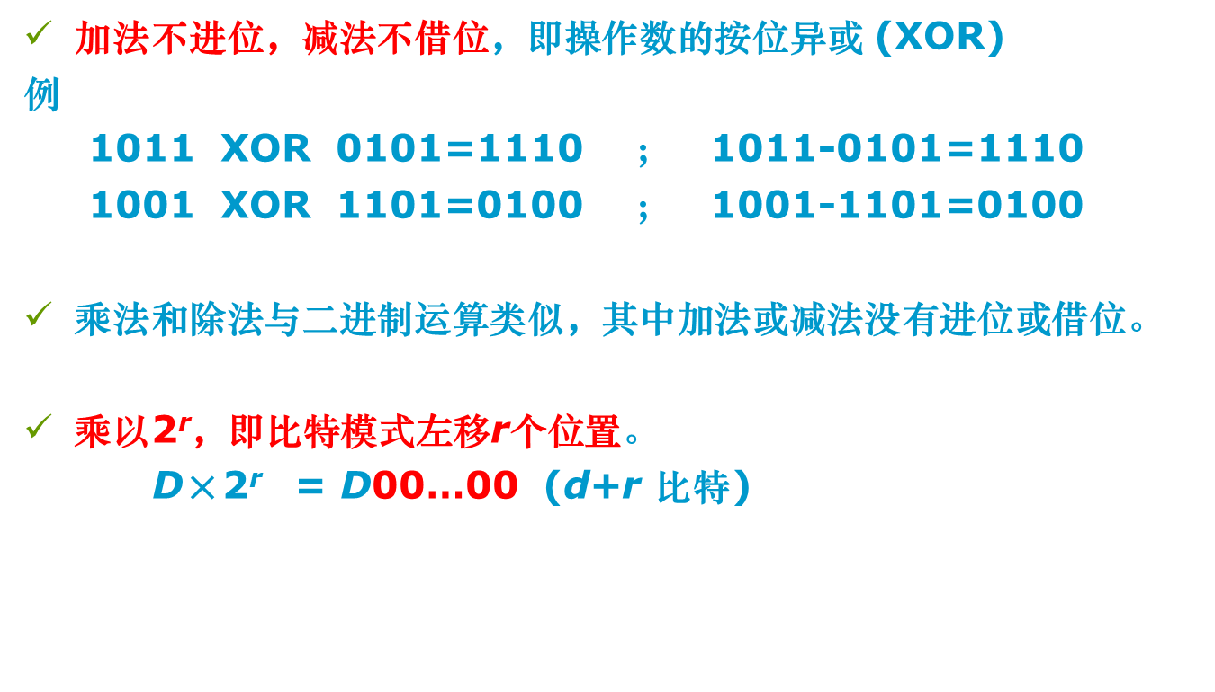
三种主要的差错检测技术
计算过程注意事项：

Slide 12
练习题：已知循环冗余码的生成多项式是 ，要发送的数据为1101011011。请问：
（1）应该添加在数据后面的余数是什么？
（2）若数据在传输过程中最后一个1变成了0，问接收端能否发现？
Notes:
（1）余数1110
（2）可以发现，重新计算出的余数为1101。

Slide 13
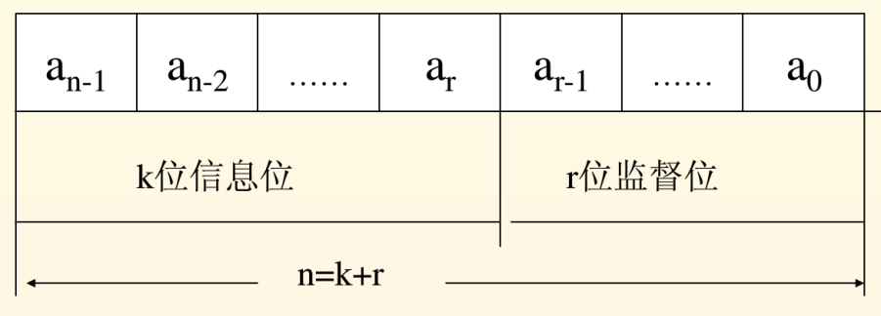
主要的差错纠正技术
海明码
又称汉明码，电信领域中的线性调试码
利用了奇偶校验位的概念，通过在数据位后面增加一些比特，可以验证数据的有效性。
利用 一个以上 的校验位，不仅可以验证数据是否有效，还能在数据出错的情况下指明错误位置
码字 n(bit) = k+r，
k: 信息位
r: 冗余位

Slide 14


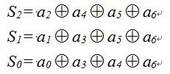
主要的差错纠正技术
海明码的工作原理
若用r个监督关系式产生r个校正因子，区分无错、码字中n个不同位置的位错，则要求 即：
以k=4为例，四位信息位1101
要满足上述不等式，则r≥3（取r=3，则n=k+r=7）
信息位a₆a₅a₄a₃ 冗余位a₂a₁a₀
表8-3 S₂S₁S₀值与错码位置的对应
S₂S₁S₀ | 000 | 001 | 010 | 100 | 011 | 101 | 110 | 111
错码位置 | 无错 | a₀ | a₁ | a₂ | a₃ | a₄ | a₅ | a₆

Slide 15
小结：
在物理通信线路上传输数据信号一定存在差错，数据链路层差错控制最重要。
检错码：自动发现差错的编码
奇偶校验
校验和
循环冗余检测
纠错码：不仅能发现差错，且能自动纠正差错的编码
海明码

Slide 16
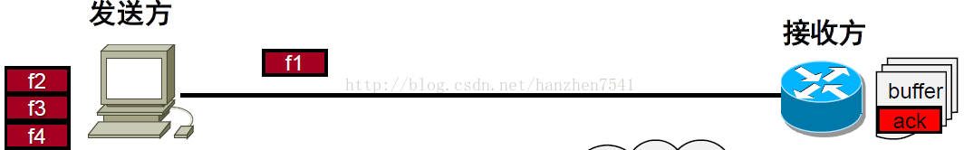
第5章 局域网技术与数据链路层协议
为什么要进行流量控制？
发送能力超过接收能力 → 丢包
确保实体发送的数据不会覆盖接受实体已接收的数据

Slide 17
数据链路层流量控制的方法

Slide 18
单帧停止等待协议
发送方每次发送一帧后，需要等待确认帧返回，再发送下一帧
发送方收到否认帧（数据帧错），重新发送出错的数据帧
优点：协议简单、容易实现
缺点：帧传输效率低下
停止等待协议

Slide 19
单帧停止等待协议效率分析
帧传输总延时t_{T} ：
t_{T} = t_{p}+t_{f}+t_{pr}+t_{a}+t_{p}+t_{pr} = 2t_{p}+2t_{pr}+t_{f} +t_{a}（1）
t_{T} ≈t_{f}+2t_{p}（2）
帧传输效率U：
U=t_{f} /t_{T}（3）
=t_{f} /( t_{f}+2t_{p}) （4）
假设α = 传播延时/发送延时（ t_{p} / t_{f}）
U=1/(1+2α) （5）

Slide 20
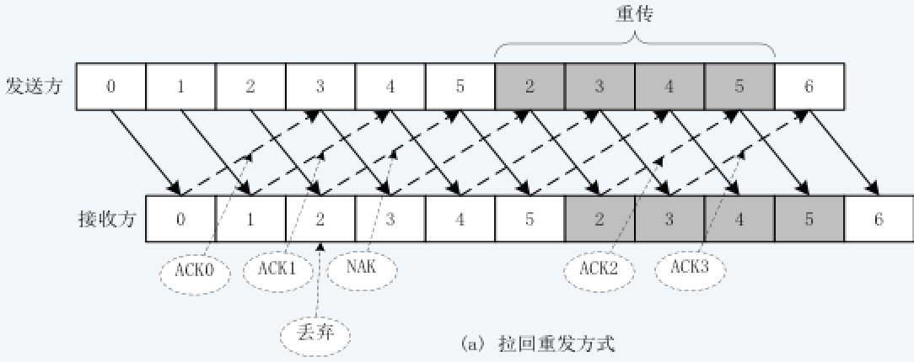
连续发送ARQ协议
发送方连续向接收方发送数据帧，接收方对收到的数据帧进行校验后，向发送方返回相应的应答帧。
发送方维持着一个一定大小的发送窗口，位于发送窗口内的所有分组都可连续发送出去，而中途不需要等待对方的确认。
Notes:
自动重传请求（Automatic Repeat-reQuest，ARQ）

Slide 21
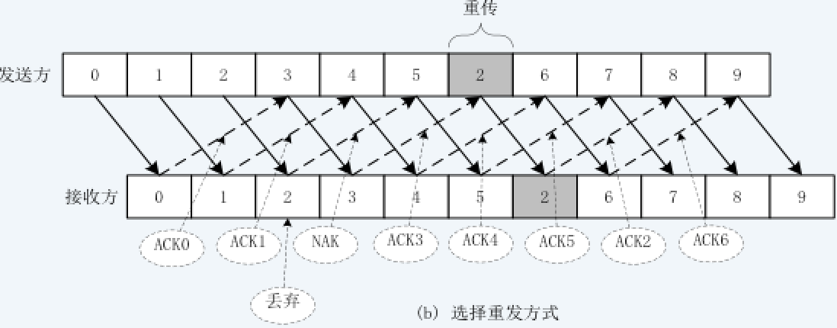
连续发送ARQ协议
发送方连续向接收方发送数据帧，接收方对收到的数据帧进行校验后，向发送方返回相应的应答帧。
发送方维持着一个一定大小的发送窗口，位于发送窗口内的所有分组都可连续发送出去，而中途不需要等待对方的确认。

Slide 22
滑动窗口协议
配合连续发送ARQ使用
发送方连续发送帧数量受接收方控制
发送帧帧需要编号。
由于接收方缓冲区空间有限，编号循环使用。
链路层滑动窗口与传输层TCP滑动窗口原理相同
一个是针对于帧的传送
另一个是针对字节数据的传送

Slide 23
滑动窗口协议
发送方连续发送帧数量受接收方控制（根据接收缓冲区剩余空间来限制发送帧节奏），避免传输过程出现拥塞。
滑动窗口：将已发送（但未被确认）的数据帧数目加以限制，达到流量控制目的。
设置发送窗口Ws ：对发送方进行流量控制（Ws代表在还没有收到接收方确认信息的情况下发送方最多可以发送的数据帧数。）
特例： 当Ws=1，为单帧停止等待协议

Slide 24
滑动窗口协议-发送方

Slide 25
滑动窗口协议-接收方

Slide 26
小结：
数据链路层也需要流量控制，以使接收方有足够的缓存空间来接收每一个帧。
流量控制的基本方法
单帧停止等待协议
连续发送ARQ协议
拉回重发机制
选择重发机制
滑动窗口协议

Slide 27
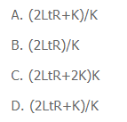
练习题1： 两个主机之间的距离是L千米，帧长为K比特，传播时延为t秒/千米，它们之间的信道容量为R比特/秒，假设处理时延可以忽略，那么当使用滑动窗口协议时，使得传输效率最大化的窗口是（ ）
Notes:
A

Slide 28
练习题1： 两个主机之间的距离是L千米，帧长为K比特，传播时延为t秒/千米，它们之间的信道容量为R比特/秒，假设处理时延可以忽略，那么当使用滑动窗口协议时，使得传输效率最大化的窗口是（ ）
发送主机
接收主机
t_{f} =K/R
#1
t_{p}
t_{p} = Lt
#2
#3
t_{T} = t_{f}+2t_{p}= t_{f}+RTT
t_{T}
#4
t_{f}
….
t_{p}
使得传输效率最大为1时，
t_{T}= n*t_{f}= t_{f}+2t_{p}
n= (t_{f}+2t_{p} )/ t_{f}
#n
收到第一个ACK,
此时滑动窗口向右移动一格，发送端可以发送下一帧
#n+1
Notes:
A

Slide 29
练习题2：上题中，L=1千米，t=0.5ms/千米。K=1000B，R=100Mbps。假设发送主机采用的发送序号字段为3比特。
此时最大信道利用率能达到多少？
重点：最大窗口为多少？
Notes:
关于发送序号的描述。

Slide 30
练习题2：上题中，L=1千米，t=0.5ms/千米。K=1000B，R=100Mbps。假设发送主机采用的发送序号字段为3比特。
此时最大信道利用率能达到多少？
最大窗口与发送序号的关系：
发送主机
接收主机
0 1 2 3 4 5 6 7 0 1
0
1
2
0 1 2 3 4 5 6 7 0 1
…
7
0 1 2 3 4 5 6 7 0 1
0
0 1 2 3 4 5 6 7 0 1
场景1：若发送窗口为8，接收窗口为1，
ACK0-ACK7全部正确接收
Notes:
关于发送序号的描述。

Slide 31
练习题2：上题中，L=1千米，t=0.5ms/千米。K=1000B，R=100Mbps。假设发送主机采用的发送序号字段为3比特。
此时最大信道利用率能达到多少？
最大窗口与发送序号的关系：
发送主机
接收主机
0 1 2 3 4 5 6 7 0 1
0
1
2
0 1 2 3 4 5 6 7 0 1
…
7
0 1 2 3 4 5 6 7 0 1
0
发送端重传第0帧
0 1 2 3 4 5 6 7 0 1
场景1：若发送窗口为8，接收窗口为1，
ACK0丢失
Notes:
关于发送序号的描述。

Slide 32
练习题2：上题中，L=1千米，t=0.5ms/千米。K=1000B，R=100Mbps。假设发送主机采用的发送序号字段为3比特。
此时最大信道利用率能达到多少？
最大窗口与发送序号的关系：
当接收窗口为1，发送序号采用n个比特传输，则最大窗口可设为2^n-1。
本题中，n=3，则最大窗口为7。
Notes:
关于发送序号的描述。

Slide 33
练习题2：上题中，L=1千米，t=0.5ms/千米。K=1000B，R=100Mbps。假设发送主机采用的发送序号字段为3比特。
此时最大信道利用率能达到多少？
发送主机
接收主机
t_{f} =K/R
=1000*8bits/100Mbps
=80us
#1
#2
t_{p}
#3
t_{p} = Lt=0.5ms
t_{T}
#4
t_{f}
….
t_{T} = t_{f} + 2t_{p}= t_{f}+RTT
=1.08ms
#7
t_{p}
此时n最大为7，则：
信道利用率为
U=n* t_{f} / t_{T}
=7*80us/1.08ms
=72.2%
收到第一个ACK,
此时滑动窗口向右移动一格，发送端可以发送下一帧
Notes:
关于发送序号的描述。

Slide 34
练习题2： 【2018年考研34题】下列选项中，不属于物理层接口规范定义范畴的是：
A．接口形状
B．引脚功能
C．物理地址
D．信号电平
Notes:
C

Slide 35
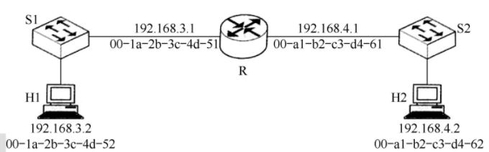
练习题3： 【2018年考研37题】路由器R通过以太网交换机S1和S2连接两个网络，R的接口、主机H1和H2的IP地址与MAC地址如下图所示。若H1向H2发送一个IP分组P，则H1发出的封装P的以太网帧的目的MAC地址、H2收到的封装P的以太网帧的源MAC地址分别是:
A．00-a1-b2-c3-d4-62、00-1a-2b-3c-4d-52
B．00-a1-b2-c3-d4-62、00-1a-2b-3c-4d-61
C．00-1a-2b-3c-4d-51、00-1a-2b-3c-4d-52
D．00-1a-2b-3c-4d-51、00-a1-b2-c3-d4-61
Notes:
D

